Slide 1
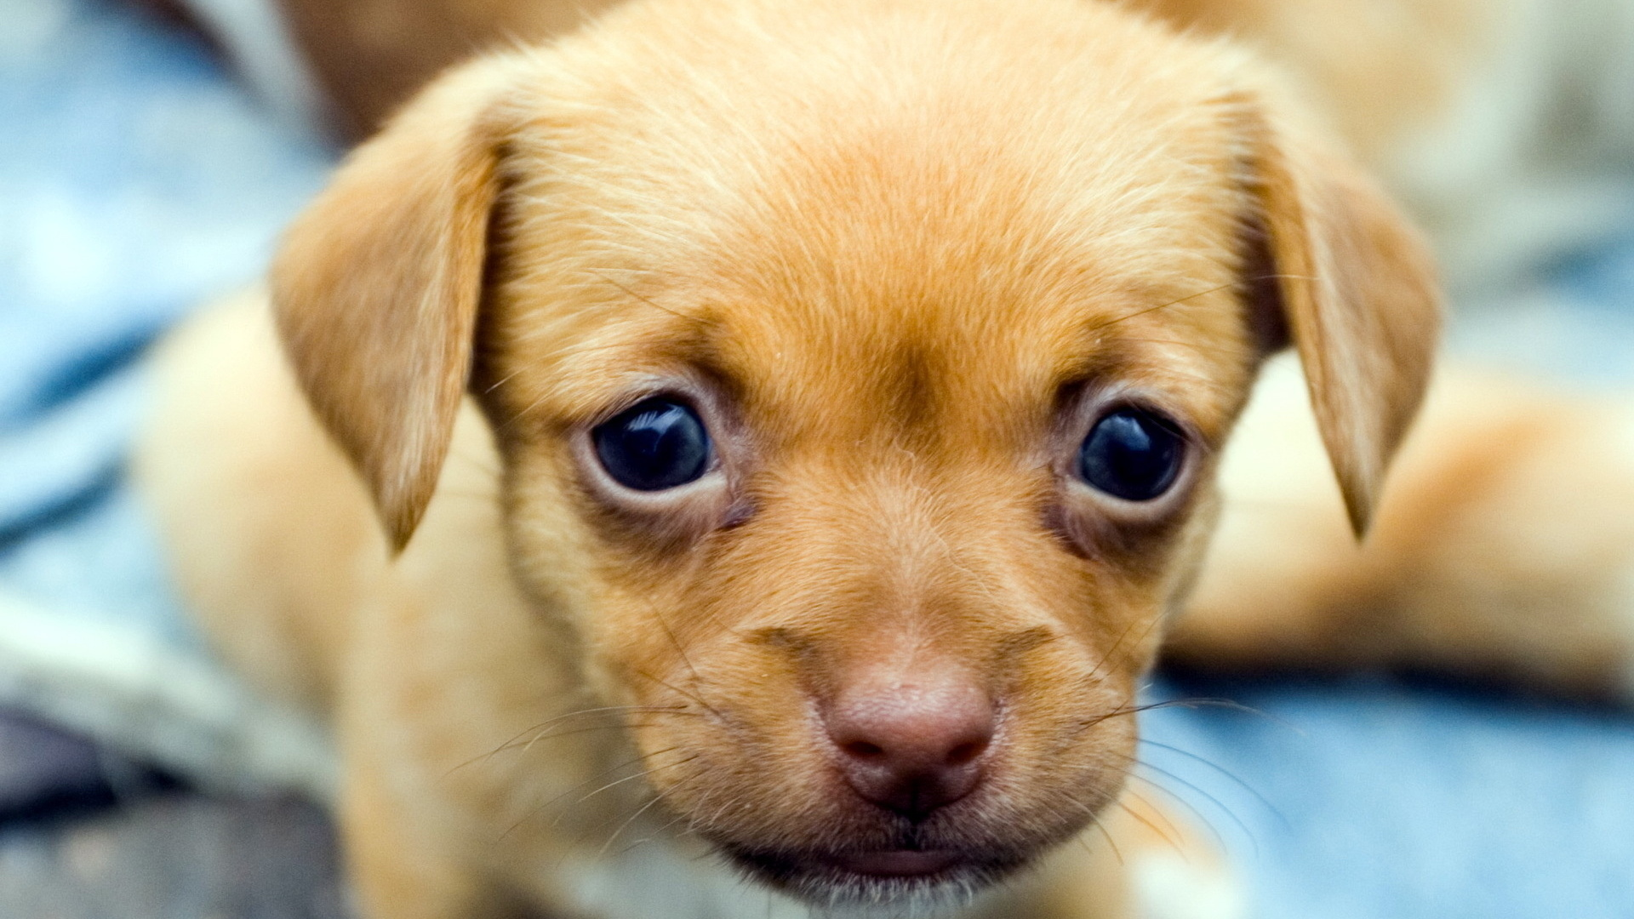
Презентация:
«Милые четвероногие друзья»
Воспитатель:
КУРОВА
ТАТЬЯНА БОРИСОВНА

Slide 2
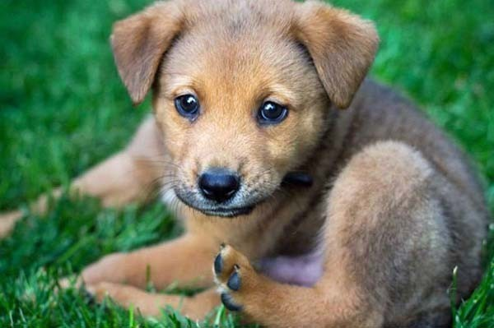
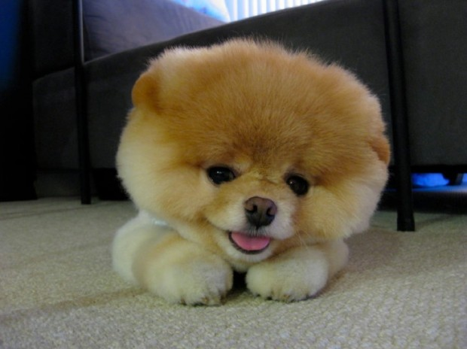
У щенка четыре лапы, Ушки и забавный хвост.

Slide 3
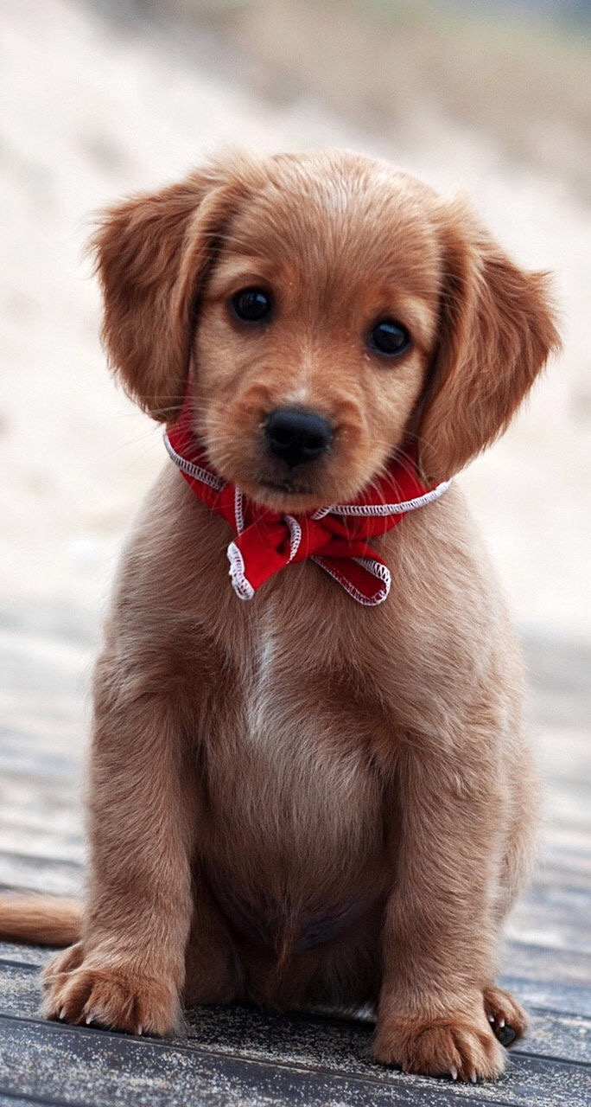
Он пушистый и лохматый. И прохожих лижет в нос.

Slide 4
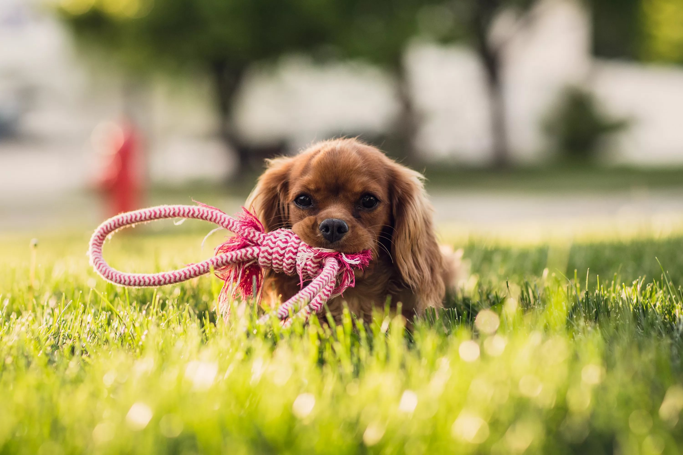
Щенку приснился сладкий сон, Что он – собачий почтальон; По будкам носит почту Обычную и срочную: Отличные галеты И сочные котлеты...

Slide 5
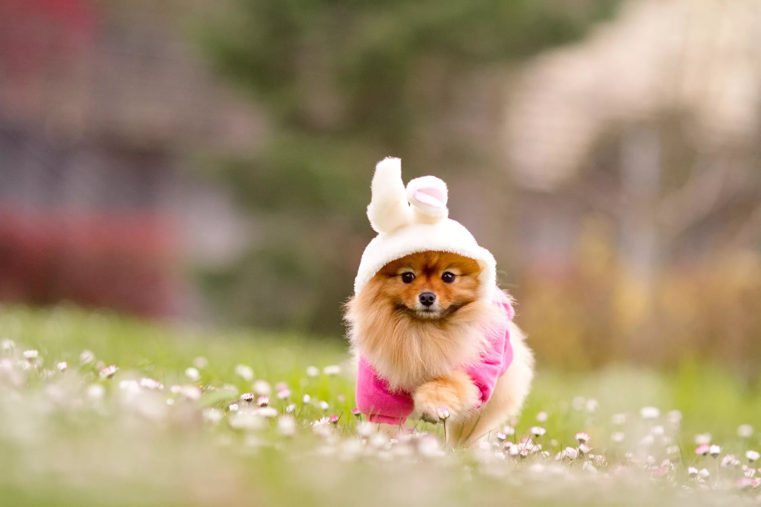
Во дворе снежок летает. На кого щенок наш лает?

Slide 6
На снежинки, что летают И его не замечают!

Slide 7
В луже искупался Белый мой щенок. Черным стал,как сажа, С головы до ног. Выкупал я в ванне Черного щенка, Стал щенок мой снова Белее молока.

Slide 8
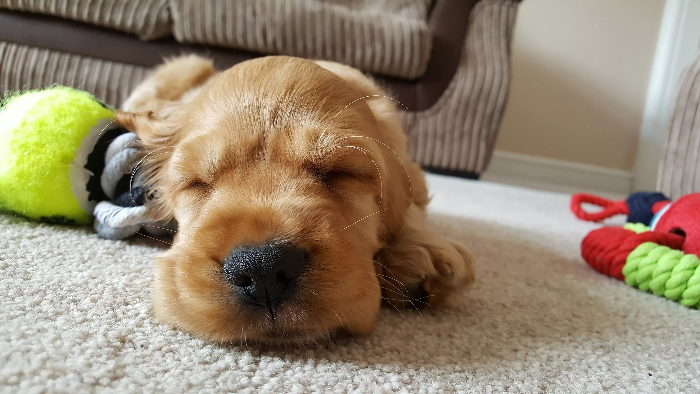
Что мне делать? Ой-ёй-ёй! Потерялся пёсик мой. Написал я объявленье, Только пёс мой, к сожаленью, Даже слова не прочтёт… Как же он меня найдёт?

Slide 9
Спасибо за внимание!

